Slide 1
MÓDULO 3. ÁREAS ESPECIALES DE MANEJO Y SUSTRACCIÓN DE ÁREAS
NILTON RUIZ Ingeniero forestal Master en Gerencia Ambiental

Slide 2
NORMATIVIDAD AMBIENTAL
Por la cual se crea l Ministerio del Medio Ambiente, se reordena el Sector Público encargado de la gestión y conservación del medio ambiente y los recursos naturales renovables, se organiza el Sistema Nacional Ambiental, SINA y se dictan otras disposiciones.
Ley 99 de 1993
Decreto 2372 de 2010
Por el cual se reglamenta el Decreto Ley 2811 de 1974, la Ley 99 de 1993, la Ley 165 de 1994 y el Decreto Ley 216 de 2003, en relación con el Sistema Nacional de Áreas Protegidas, las categorías de manejo que lo conforman y se dictan otras disposiciones.
Decreto 1741 de 1978
Por el cual se reglamentan parcialmente la Ley 23 de 1973, el Decreto Ley 2811 de 1974 y los Decretos 2349 de 1971 y 133 de 1976, en lo relacionado con la creación de un Área de Manejo Especial.
Decreto 2811 de 1974
Por el cual se dicta el Código Nacional de Recursos Naturales Renovables y de Protección al Medio Ambiente.
Por la cual establecen términos de referencia para la elaboración del plan de manejo ambiental de la sustracción de las zonas de reserva forestal de la Ley 2ª de 1959 y de las Áreas de Reserva Forestal.
Resolución 293 de 1998

Slide 3
NORMATIVIDAD AMBIENTAL
Por la cual se establecen los requisitos y el procedimiento para la sustracción de áreas de reserva forestal establecidas mediante la Ley 2ª de 1959 para programas de reforma agraria y desarrollo rural de que trata la Ley 160 de 1994
Resolución 629 de 2012
Por la cual se establecen los requisitos y el procedimiento para la sustracción de áreas en las reservas forestales nacionales y regionales, para el desarrollo de actividades consideradas de utilidad pública o interés social, se establecen las actividades sometidas a sustracción temporal y se adoptan otras determinaciones.
Resolución 1526 de 2012
Por la cual se señalan las actividades de bajo impacto ambiental y que, además, generan beneficio social, de manera que se puedan desarrollar en las áreas de reserva forestal, sin necesidad de efectuar la sustracción del área y se adoptan otras determinaciones.
Resolución 1527 de 2012
Por la cual se procede a sustraer de las reservas forestales nacionales de que trata la Ley 2ª de 1959, las cabeceras municipales y cascos corregimentales departamentales, incluyendo las infraestructuras y equipamientos de servicio básico y saneamiento ambiental asociado a dichos desarrollos.
Resolución 763 de 2004
Resolución 871 de 2006
Por medio de la cual se establece el procedimiento y los requisitos para el trámite de las solicitudes de sustracción de los suelos urbano y de expansión urbana municipales de las áreas de reserva forestal de la Ley 2ª de 1959 y se adoptan otras determinaciones.
.

Slide 4
SINAP SISTEMA NACIONAL DE ÁREAS PROTEGIDAS
El SINAP es el conjunto de las áreas protegidas, los actores sociales e institucionales y las estrategias e instrumentos de gestión que las articulan, que contribuyen como un todo al cumplimiento de los objetivos generales de conservación del país.
Articular los esfuerzos de conservación, preservación y de manejo de las áreas protegidas en el país, con base en el Decreto Ley 2811 de 1974 en el que se adopta el Código Nacional de Recursos Naturales Renovables y del Ambiente
Objetivo
Con el fin de garantizar los principios y objetivos del SINAP, se encuentran los subsistemas regionales SIRAP
Subsistema Regional de Áreas Protegidas del Caribe – SIRAP CARIBE.
Subsistema Regional de Áreas Protegidas del Caribe – SIRAP PACÍFICO.
Subsistema Regional de Áreas Protegidas Andes Occidentales – SIRAP ANDES OCCIDENTALES.
Subsistema Regional de Áreas Protegidas Andes Nororientales – SIRAP ANDES NORORIENTALES.
Subsistema Regional de Áreas Protegidas de la Orinoquia – SIRAP ORINOQUIA.
Subsistema Regional de Áreas Protegidas de la Amazonía – SIRAP AMAZONIA.

Slide 5
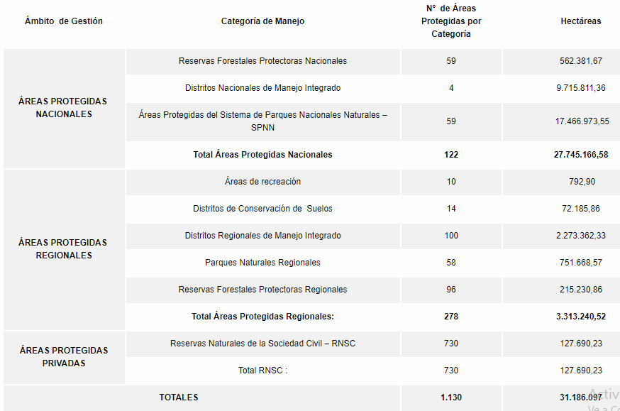
CATEGORÍAS DE MANEJO QUE LA CONFORMAN
Fuente: Registro Único Nacional de Áreas Protegidas – RUNAP – Subdirección de Gestión y Manejo de Áreas Protegidas

Slide 6
ZONIFICACIÓN
La zonificación de las áreas de protección se formula con relación a los objetivos de manejo y la destinación de estas.
Zonas de preservación.
Zonas de restauración
Zonas de restauración
Zonas de restauración
Zonas que se enfocan en el restablecimiento de la composición y estructura de un área afectada ya sea parcial o totalmente, y se realiza por acción humana o natural.
Estos espacios permiten el desarrollo de actividades productivas siempre y cuando tengan presente la conservación del área.
Son espacios determinados por el plan de manejo, destinados a la educación, recreación, ecoturismo y desarrollo de infraestructuras.
Áreas que tienen como objetivo evitar la degradación o afectación del área por parte de la actividad humana.

Slide 7
PLANES DE MANEJO AMBIENTAL
Los planes de manejo de áreas protegidas son una herramienta de planificación que establece las acciones a llevar a cabo para el cumplimiento de los objetivos de conservación, mediante la evaluación interna y externa de los factores de un área determinada.
Los planes de manejo comprenden:
Componente diagnóstico
Componente de ordenamiento
En este se incluye la información relacionada al estado del área, por ejemplo, ecosistemas, especies, agua, suelos, presiones y amenazas tanto naturales como producidas por el hombre que afectan o pueden afectar a futuro el área protegida.
Incluye la información referente al manejo del área, zonificación de manejo y la reglamentación de uso de los recursos naturales dentro del área.

Slide 8
ÁREAS DE ESPECIAL IMPORTANCIA ECOLÓGICA
Las áreas de especial importancia ecológica tienen como finalidad:
Asegurar la continuidad de los procesos ecológicos y evolutivos naturales para mantener la diversidad biológica.
Garantizar la oferta de bienes y servicios ambientales esenciales para el bienestar humano
Garantizar la permanencia del medio natural, o de alguno de sus componentes, como fundamento para el mantenimiento de la diversidad cultural del país y de la valoración social de la naturaleza.

Slide 9
REQUISITOS DE LA SOLICITUD DE SUSTRACCIÓN DE ÁREAS PROTEGIDAS
Resolución 1526 de 2012, Artículo 6
Certificado de existencia y representación legal para el caso de persona jurídica o copia del documento de identificación, si se trata de persona natural.
Poder otorgado en debida forma, cuando se actúe mediante apoderado.
Certificación(es) expedida(s) por el Ministerio del Interior y de Justicia o de la entidad que haga sus veces sobre la presencia o no de comunidades negras y/o indígenas.
Certificación(es) expedida(s) por el INCODER o de la entidad que haga sus veces, sobre la existencia de territorios indígenas o tierras de las comunidades negras legalmente constituidos.
Información que sustente la solicitud de sustracción para realizar actividades de utilidad pública o interés social, de acuerdo con lo establecido en los Artículos 7 y 8 de la Resolución 1526 de 2012.

Slide 10
ACTIVIDADES QUE NECESITAN TRÁMITE
ACTIVIDADES QUE NO NECESITAN TRÁMITE
Actividades de exploración sísmica que requiera o no requiera la construcción de accesos o infraestructura asociada.
Proyectos de perforación exploratoria de hidrocarburos.
Estudios, trabajos y obras de exploración minera necesarios para establecer y determinara la geometría.
Accesos y bocas de túneles o galerías de exploración para proyectos hidroeléctricos y su infraestructura asociada.
Explotación de material de construcción, amparada en autorizaciones temporales otorgadas por la autoridad minera.
Trabajos y obras de evaluación para determinar el potencial geotérmico, realizado mediante sondeos con taladro.
Trabajos y obras de exploración minera, tempranas o iniciales que se realicen por métodos de subsuelo necesarias para establecer y determinar la existencia y ubicación del mineral o minerales contratados.
Las necesarias para adelantar la administración, por parte de la autoridad ambiental competente.
Establecimiento de unidades temporales e itinerantes, actividades de campaña militar para garantizar seguridad nacional, que no sean superiores a una (1) hectárea y no sea infraestructura permanente.
Montaje de infraestructura temporal para actividades de campo que sean parte de proyectos de investigación científica en diversidad biológica, debidamente autorizados.
Programas o proyectos de restauración ecológica, recuperación o rehabilitación de ecosistemas, en cumplimiento de deber legal emanado de un permiso, concesión, autorización o licencia ambiental y otro instrumento administrativo de control ambiental.
La construcción de instalaciones públicas rurales destinadas a brindar servicios de educación básica y puestos de salud a los pobladores rurales.
La construcción de infraestructura para acueductos junto con las obras de captación, tratamiento y almacenamiento no superen una superficie de una (1) hectárea. El trazado de la infraestructura de conducción no podrá tener un ancho superior a dos (2) metros.

Slide 11
PROCEDIMIENTO PARA SUSTRACCIÓN DE ÁREAS PROTEGIDAS
Resolución 1526 de 2012, Artículo 9
Verificado el cumplimiento de los requisitos de que trata el Artículo 6° de la resolución, la autoridad ambiental competente procederá dentro de los cinco (5) días hábiles siguientes a expedir un auto de inicio de trámite en los términos del Artículo 70 de la Ley 99 de 1993.
Ejecutoriado el auto de inicio de trámite, dentro de los veinte (20) días hábiles siguientes, la autoridad ambiental podrá solicitar al interesado la información adicional que se considere pertinente, mediante acto administrativo motivado. La solicitud de información adicional suspenderá los términos que tiene la autoridad ambiental competente para decidir.
Vencido el término establecido en el numeral anterior, dentro de los quince (15) días hábiles siguientes, la autoridad ambiental procederá a solicitar a otras autoridades o entidades los estudios que se requieran por ley, conceptos técnicos o informaciones pertinentes, que deben ser remitidos en un plazo no superior a veinte (20) días hábiles, contados desde la fecha de radicación de la comunicación correspondiente.
Allegada la información adicional, o vencido el término previsto en el numeral 3 del presente artículo, la autoridad ambiental competente contará hasta con sesenta (60) días hábiles para expedir el acto administrativo motivado, mediante el cual se pronuncia sobre la viabilidad de la sustracción de la reserva forestal, el cual será publicado en el Diario Oficial.

Slide 12
MEDIDAS DE COMPENSACIÓN, RESTAURACIÓN Y RECUPERACIÓN
La compensación, restauración y recuperación son aquellas medidas que deben implementadas por parte de las obras, actividades o proyectos que realicen la sustracción temporal o definitiva de un área de protección, con el fin de mitigar los impactos negativos que conlleva el desarrollo de estos.
Medidas de compensación:
Medidas de restauración:
Medidas de recuperación:
En sustracciones temporales: las acciones encaminadas a la recuperación del área sustraída temporalmente
Implementación de procesos que contribuyan al restablecimiento de un ecosistema que se ha degradado, dañado o destruido con base en un sistema de referencia
Implementar acciones dirigidas a retornar la utilidad de un ecosistema sin tener como referencia un estado pre disturbio. En esta, se reemplaza un ecosistema degradado, pero estas acciones no llevan al ecosistema original.
En sustracciones definitivas: adquisición de un área equivalente en extensión al área sustraída, en la cual se deberá desarrollar un plan de restauración debidamente aprobado por la autoridad ambiental competente.

Slide 13
REFERENCIAS
Ministerio de Ambiente y Desarrollo Sostenible. (s.f.). Evaluación de Viabilidad de sustracción en áreas de reserva forestal de orden nacional . Obtenido de http://www.minambiente.gov.co/index.php/tramites-minambiente/evaluacion-de-sustraccion-en-areas-de-reserva-forestal
Ocampo, D. (s.f.). Cartilla de áreas protegidas. Putumayo.
Parques Nacionales Naturales de Colombia . (2005). Gestión Descentralizada de Áreas Protegidas en Colombia.
Parques Nacionales Naturales de Colombia . (2009). Guía para la elaboración de planes de manejo de Reservas Naturales de la Sociedad Civil. Colombia .
Parques Nacionales Naturales de Colombia . (2015). Áreas protegidas: territorios para la vida y la paz. Bogotá.
Parques Nacionales Naturales de Colombia . (s.f.). Categoría de áreas protegidas . Obtenido de http://www.parquesnacionales.gov.co/portal/es/sistema-de-parques-nacionales-naturales/categorias-de-areas-protegidas/
Parques Nacionales Naturales de Colombia. (s.f.). Registro Único Nacional de Áreas Protegías – RUNAP. Obtenido de http://www.parquesnacionales.gov.co/portal/es/sistema-nacional-de-areas-protegidas-sinap/registro-unico-nacional-de-areas-protegias/

Slide 14
Gracias

